Slide 1

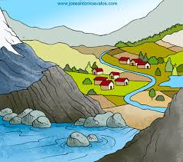

Te voy a dar las preguntas del problema y tú tienes que inventarte un enunciado que esté relacionado con ellas, luego deberás resolverlo.
¿Cuántos kilómetros recorrerá Ainara en un día? ¿Y quincenalmente?

